Slide 1
Ensemble, visons des lieux d’accueil plus inclusifs pour tous les enfants
Vaux-sur-sûre,
07 décembre 2017
François Maréchal
Angélique Di Renzo
Gestionnaires de projets CAIRN ONE
Notes:
Ce qui est mis en place en termes de réflexion et d’actions concrètes à l’ONE pour développer des lieux qui soient de plus en plus inclusifs pour tout enfant quelles que soient ses particularités
→ Comment, à partir de la réflexion menée et des orientations prises en matière d’accueil de tous, s’interroger pour que le questionnement local devienne un projet pour tous ?

Slide 2
Plan de la présentation
La vision inclusive de l’ONE
  Définition d’un lieu inclusif
  Une approche orientée sur les compétences
  Quelques notions clés
Les outils d’accompagnement
  Dossier pédagogique
  Malles pédagogiques
    Objets
    Fiches d’activités
    Fiches DIY
L’accompagnement

Slide 3
Un lieu inclusif est ….
« Un lieu inclusif est un lieu qui prend en considération les différentes composantes de l’identité (genre, appartenance culturelle, caractéristiques propres, besoins spécifiques, …) dont chacun est porteur, qui considère chacun comme le bienvenu quelles que soient ses caractéristiques, qui facilite l’accès.
C’est un lieu où chacun peut apprendre de l’autre et s’enrichir des apports de tous, où il peut participer activement, en fonction de ses compétences et de ses intérêts et prendre la parole sans être discriminé ou jugé comme devant rattraper un retard, manquant de quelque chose.
Ce lieu est inséré dans la communauté locale : des actions sont mises en place afin que les familles soient au courant des services proposés et de leur droit à en bénéficier. »

Slide 4
QUELQUES NOTIONS CLES

Slide 5
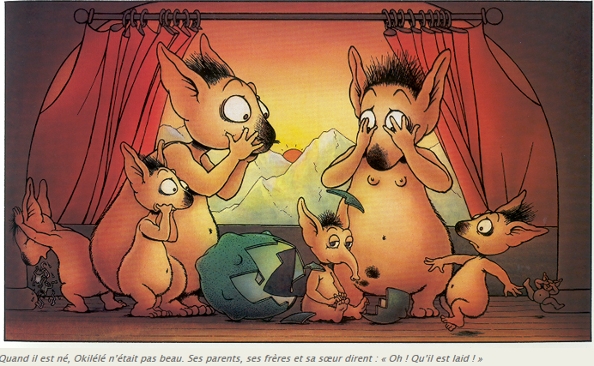
Arrêter de se centrer sur le manque, sur la déficience … Comment pouvons-nous éviter d’enfermer les enfants dans cette manière de penser limitative ?
Ponti, C. (1993). Okilélé

Slide 6
Tout acte éducatif s’appuie sur des compétences et non sur une béance / sur un manque …

Slide 7
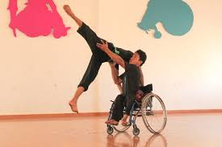
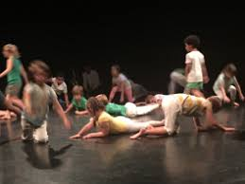
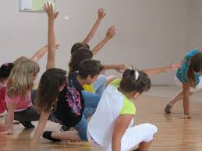
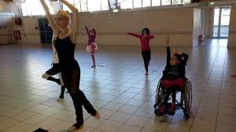
Pas “UNE”, mais plusieurs façons de danser…

Slide 8
Passer d’une approche centrée sur la particularité à une vision de l’accueil de tous centrée sur les compétences
Source : livret « l’accueil de l’enfant ayant des besoins spécifiques », VBJK, 2010
Image | centrée sur une particularité (déficience, traits de la personne, …) | centrée sur les compétences
de l’enfant | Accent mis sur le manque de l’enfant… | un enfant avant tout qui a un éventail de compétences
des parents | dépossédés - invités à suivre les conseils | experts de leur enfant
Des professionnel-le-s | Doit connaitre les différents types de handicap… | des professionnel-le-s de l’accueil Leur mission : garantir des conditions d’accueil de qualité valables pour TOUS (observer, entrer en relation avec les familles, travailler en équipe, en réseau, …
Notes:
Il importe ici de lire le tableau avec les participants en insistant qu’en fonction du focus que l’on met (sur la déficience ou sur les compétences), les effets sur les trois acteurs : enfants, parents et professionnels sont importants.

Slide 9
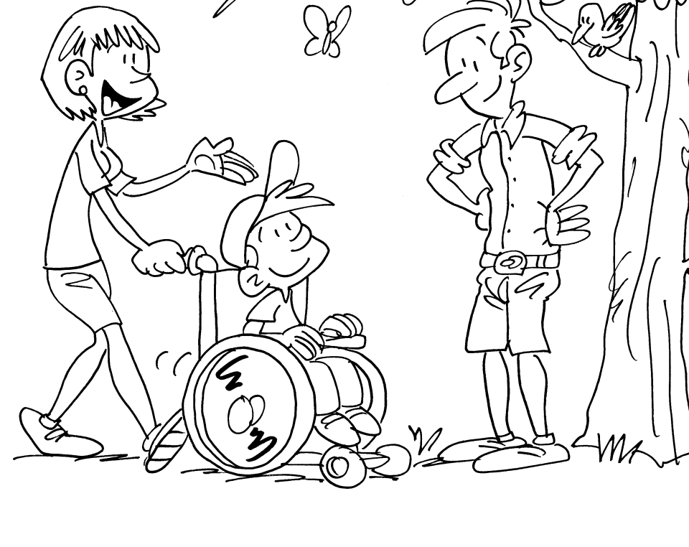
L’accessibilité primaire (Humblet, Laevers, 2013) → « devant la porte»
Qui a accès à notre service ?
Qui ne voit-on jamais dans notre lieu d’accueil ? Pourquoi ? Est-ce un choix ?
Est-ce que les familles comprennent notre offre d’accueil ? Savent qu’elles sont les bienvenues ? Que leur enfant peut participer à nos activités ?
Que pouvons-nous faire pour aller à la rencontre de tous ? Faire en sorte que chacun puisse se faire des images de ce qu’on fait ?

Slide 10
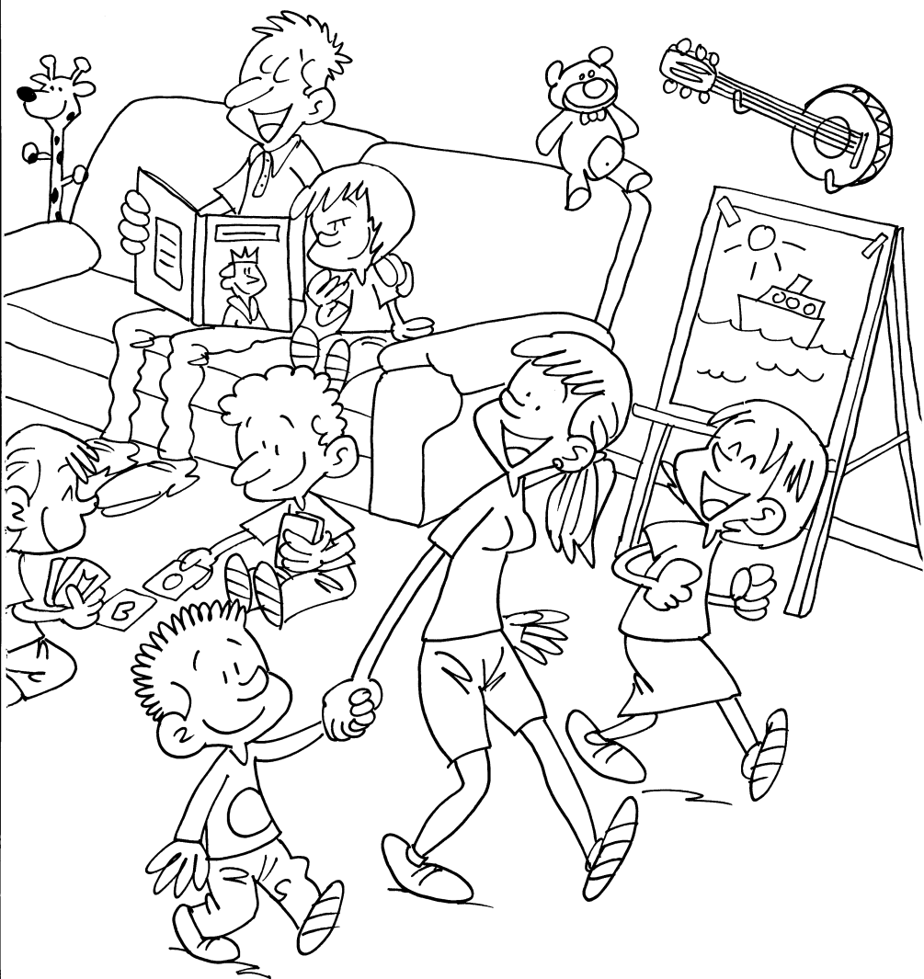
L’accessibilité secondaire (Humblet, Laevers, 2013)→ « derrière la porte »
  Comment accueillons-nous chaque famille au quotidien ?
  Est-ce que nous considérons l’accueil comme un droit « plein » ou une faveur faite à certains ?
  Comment faisons-nous pour que chaque situation vécue au quotidien dans notre milieu d’accueil soit une source de rencontre et non de malentendus ?
  Des aménagements « différenciés et raisonnables » sont envisagés (CPH) sans priver ou stigmatiser

Slide 11
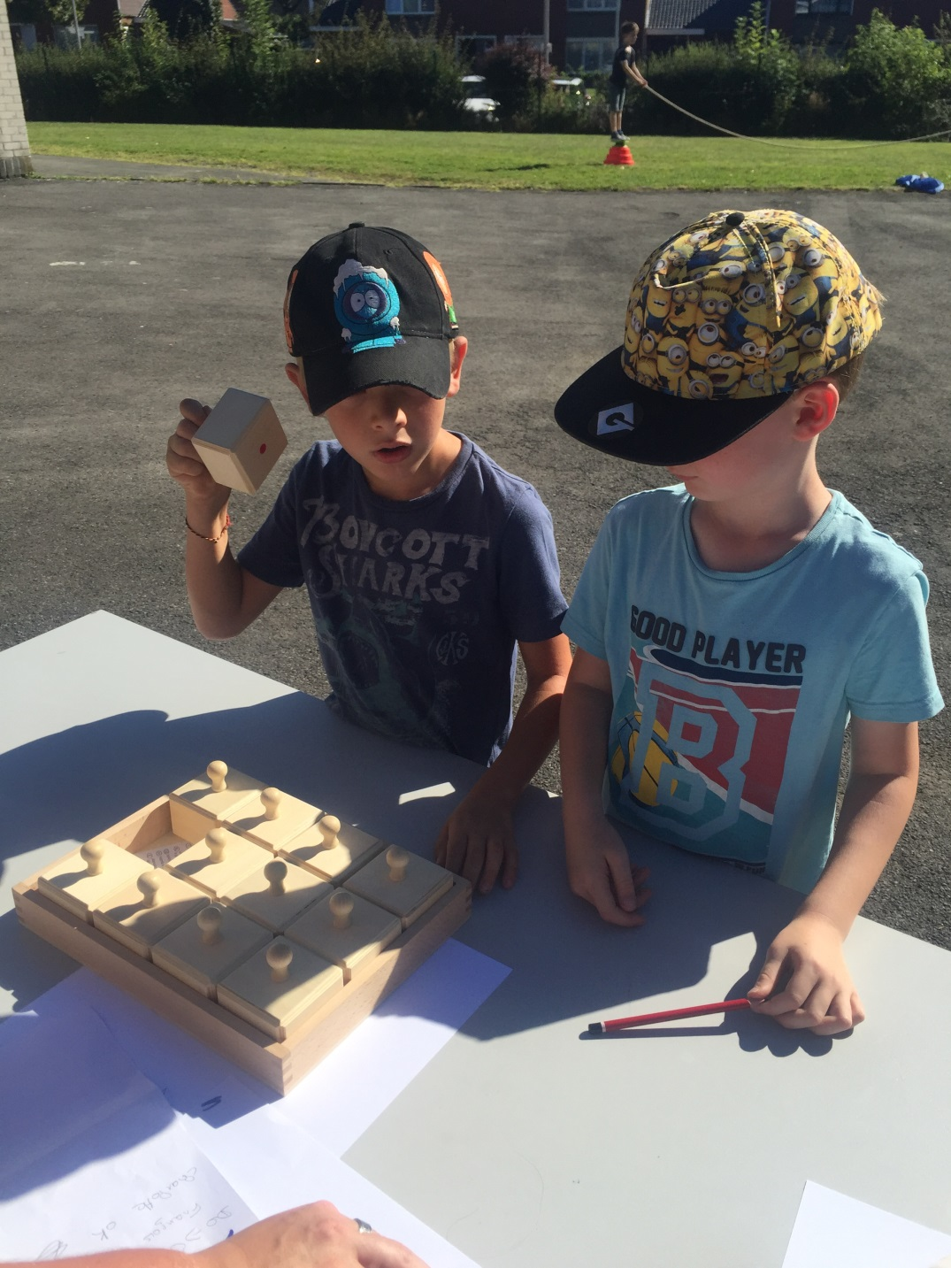

Slide 12
Ce que signifie « entrer dans un lieu d’accueil » …
Pour les enfants, c’est une première entrée dans la société.
Les enfants, dans la collectivité, sont tous confrontés à deux questions majeures :
Est-ce que je peux être qui je suis ?
Comment est-ce que l’autre me voit ?
  « Je est un autre » (A. Rimbaud).
  L'identité n'est pas ce que l'on est, mais ce que l'on devient au fil des expériences...
Notes:
Pour 1/3 des enfants, la première entrée dans la société, c'est le passage par un lieu d’accueil. L'enfant se retrouve comme devant un miroir qui lui renvoie comment il est perçu par l'autre.
C'est là que prend forme la question : "Est-ce que je peux être qui je suis ?".
Traiter tous les enfants exactement de la même façon, sans tenir compte de leur diversité, par exemple en ne tenant pas compte de leur histoire familiale (ne pas manger avec les mains), revient à heurter les enfants : comment faire du lieu d’accueil un lieu pour apprendre les choses du vivre ensemble ? pour apprendre la relation à l’autre ?

Slide 13
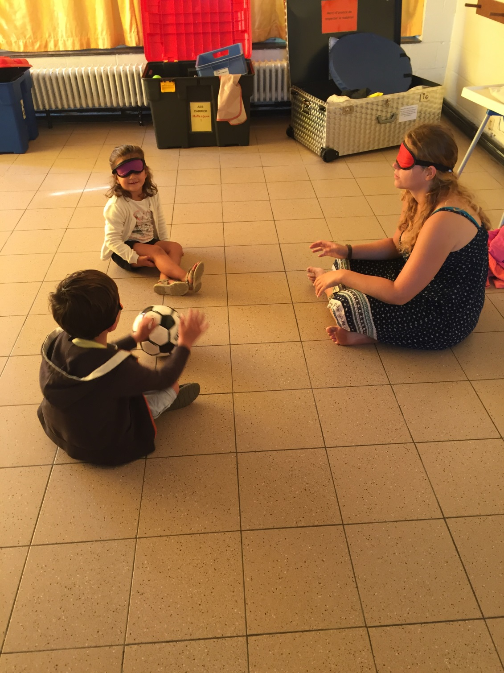

Slide 14
Plan de la présentation
La vision inclusive de l’ONE
  Définition d’un lieu inclusif
  Une approche orientée sur les compétences
  Quelques notions clés
Les outils d’accompagnement
  Dossier pédagogique
  Malles pédagogiques
    Objets
    Fiches d’activités
    Fiches DIY
L’accompagnement

Slide 15
L’objectif principal du dispositif
  Offrir un support à la réflexion des professionnel-le-s pour les aider à aménager des conditions de qualité pour tous les enfants
    Comment peut-on prendre en compte toutes les formes de diversités ?
      origine familiale (parent seul, parents du même sexe, enfant adopté, …)
      dimension culturelle/ sociale (alimentation, religion, habillement, habitudes,…)
      particularités (lunettes, poids/ taille, déficience, …)
Notes:
Le dispositif ne propose une procédure “clef sur porte” avec un guide de “bonnes pratiques”.
Cela nous amène à réfléchir à la notion de « bonnes » pratiques : qu’est-ce que signifie « bonne » ? Y aurait-il des « bonnes » et des « mauvaises » pratiques qui pourraient être utilisées dans tous les contextes ? En fonction de quelles normes ? Qui décide de ce qui est « bon » ? Pour qui ? Avec quels critères ?
Nous préférons parler de « pratiques pertinentes » en fonction des contextes dans lesquelles elles se déroulent et de leurs objectifs.
Le dispositif s’inscrit dans une logique de non substitution, de soutien de la réflexion. À la fois pour des raisons éthiques et déontologiques mais aussi parce qu’un changement ne peut s’inscrire dans la durée qu’à condition qu’il ait été réfléchi et accepté par les personnes qui vont le porter.

Slide 16
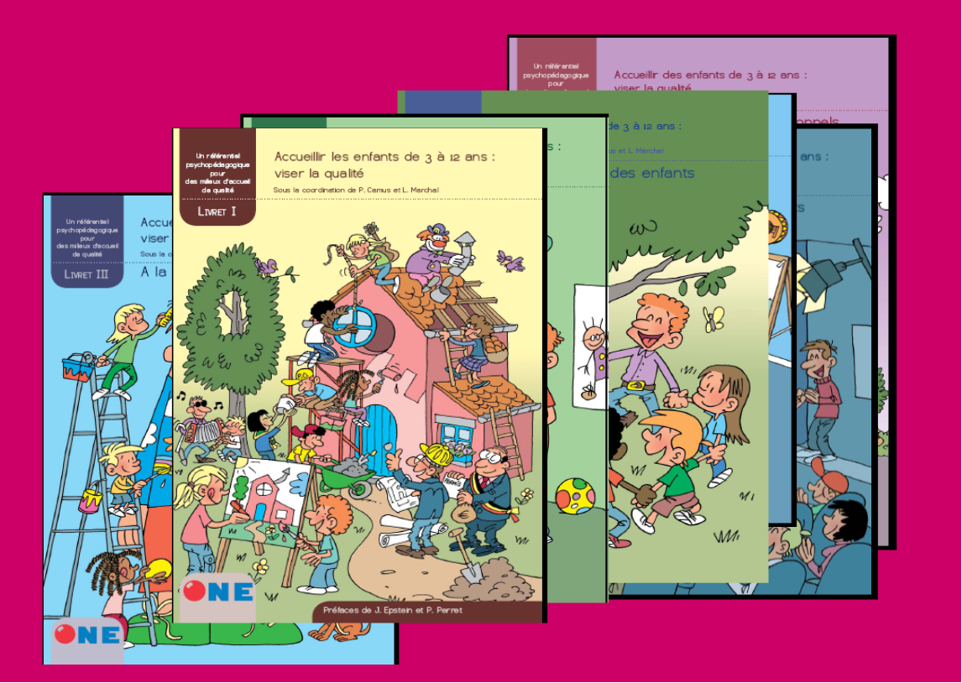
S’appuyer des outils existants et les démarches collectives d’accompagnement des pratiques mises en place
Notes:
Des outils sont là pour aider les équipes à réfléchir au quotidien à leurs pratiques et des orientations prises au sein de leur projet d’accueil

Slide 17

Un dossier pédagogique
Présente les grande lignes de l’approche
Met en évidence huit « portes d’entrée » qui permettent aux équipes de réfléchir à leurs pratiques et de partager des situations de diversité qui se produisent quotidiennement : travailler avec les familles, sensibiliser les enfants au respect de chacun et aux bénéfices de la diversité, développer son réseau de partenaires …

Slide 18
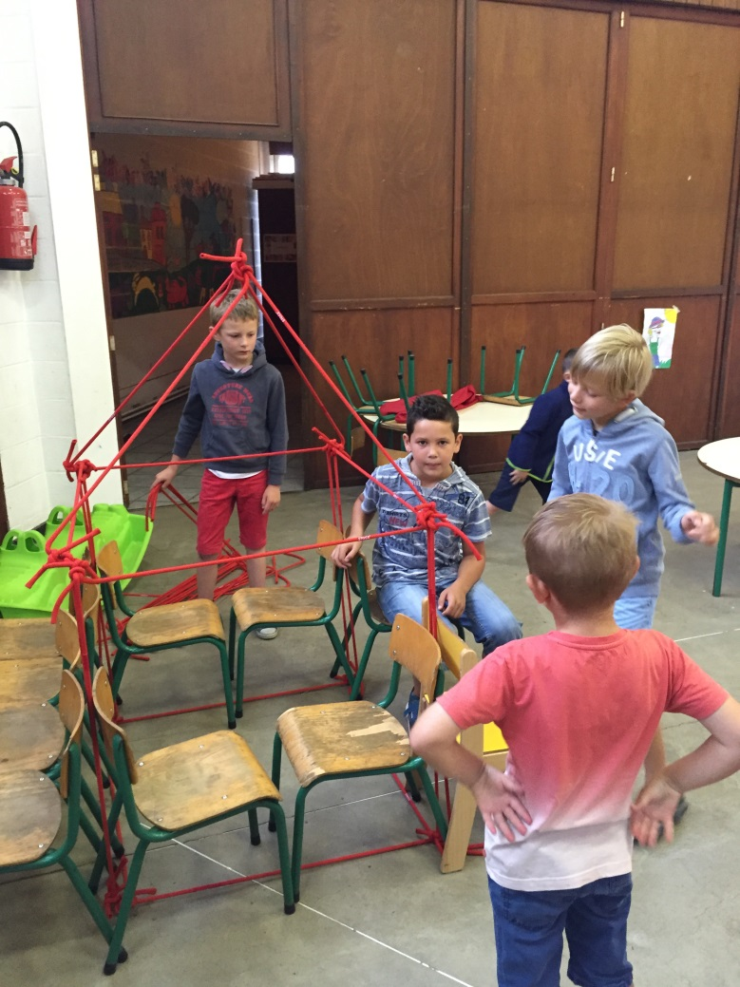
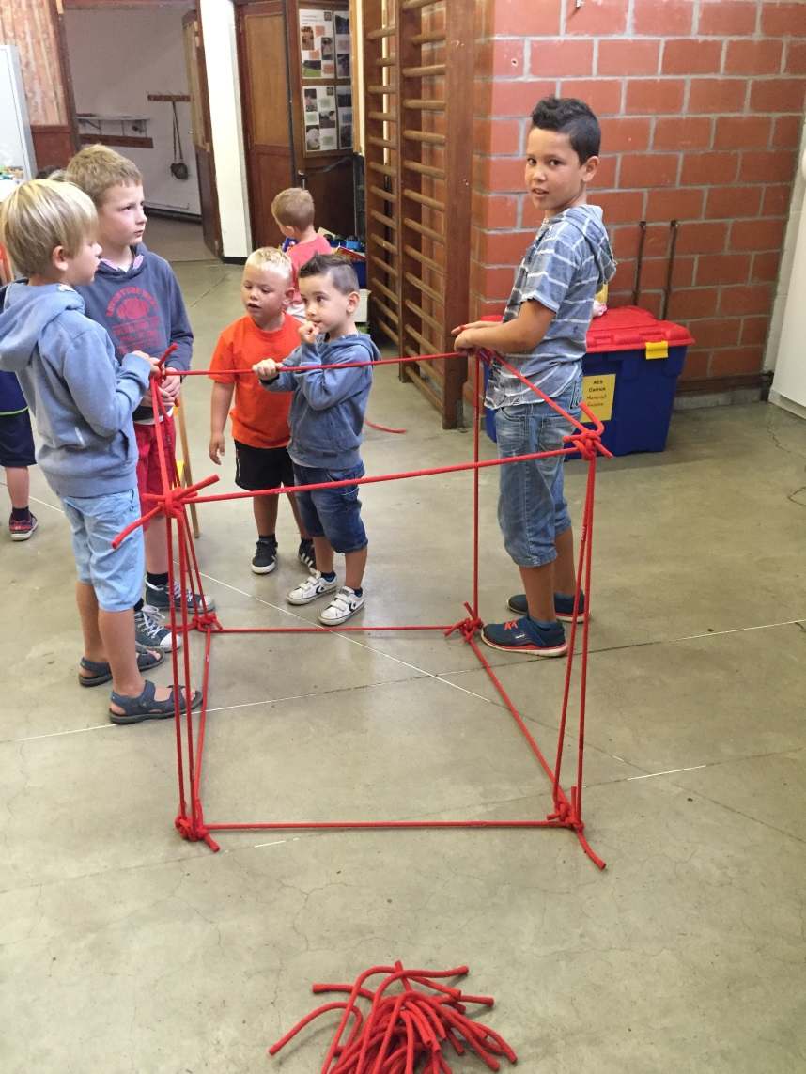
Des objets qui permettent des activités inclusives

Slide 19
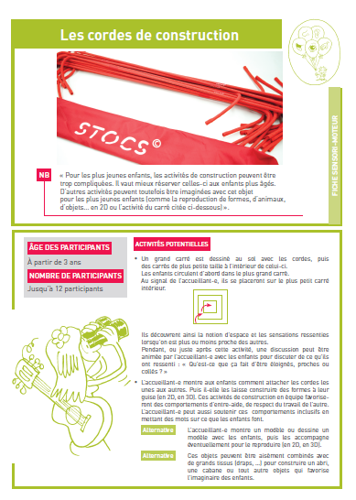
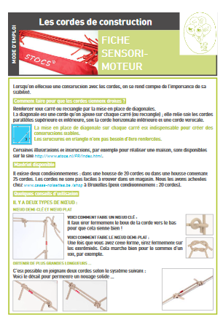
Les fiches d’activités
Notes:
Deux types de malles :
Sensorimotrices
Émotions

Slide 20
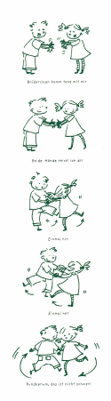



Se sentir attaché-e à ses racines : au travers de la musique, des danses, des comptines, des chansons à doigts, …

Slide 21
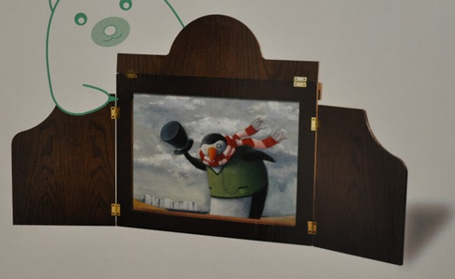
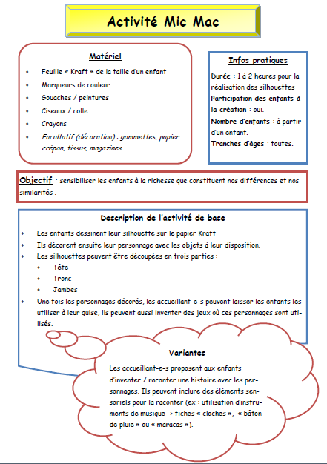
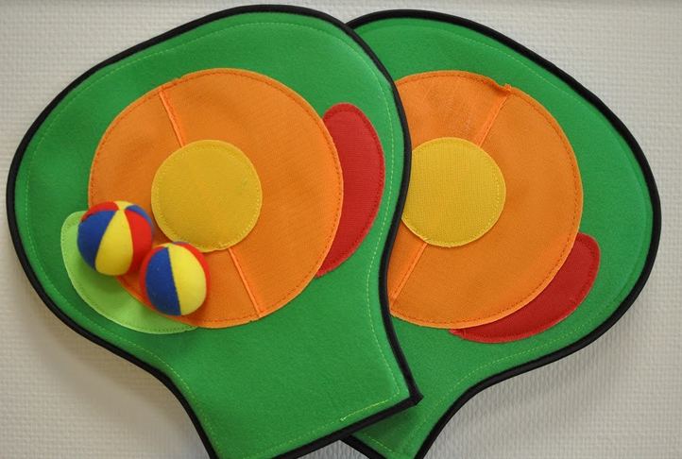
Et pour la suite …
Des fiches DIY (Do-it-yourself)
De nouveaux objets

Slide 22
Plan de la présentation
La vision inclusive de l’ONE
  Définition d’un lieu inclusif
  Quelques notions clés
Les outils d’accompagnement
  Dossier pédagogique
  Malles pédagogiques
    Objets
    Fiches d’activités
    Fiches DIY
L’accompagnement

Slide 23
L’accompagnement : le sens
Objectif des ressources : être utilisées dans le cadre d’un accompagnement.
Les contenus ne proposent pas du clef sur porte
Chaque contexte est singulier
Un accompagnement « ad hoc » est nécessaire :
  envisager ce que recouvre cette singularité ;
  réfléchir, avec les professionnel-le-s concerné-e-s des pistes concrètes pour améliorer les conditions d’accueil.
Le dossier pédagogique aide à structurer ce travail.

Slide 24
L’accompagnement : avec quels outils?
Pour accompagner une équipe, en tant que CATL ou que CAL, plusieurs outils sont disponibles :
  Le dossier pédagogique
  Les malles pédagogiques
    Les objets
    Les fiches d’activités
  Les fiches Do-it Yourself pour créer ses propres jeux
  Un document « ressources » regroupant des publications et outils traitant de l’accueil de tous, de la diversité…
Tous ces outils sont accessibles gratuitement sur le site internet de l’ONE :
  http://www.one.be/professionnels/inclusion-et-handicap/dispositif-et-malles-inclusion/
Notes:
La procédure pour l’emprunt des malles est disponible sur le site internet de l’ONE dans le même onglet que les malles : http://www.one.be/professionnels/inclusion-et-handicap/dispositif-et-malles-inclusion/

Slide 25
A partir de 2018, que faire si une équipe souhaite emprunter une malle ?

Slide 26
Comment emprunter la malle
Les démarches sont les suivantes :
Prendre contact avec :
  le-la coordinateur-trice ATL du secteur
  ou le-la coordinateur-trice accueil
  ou le-la conseiller-ère pédagogique
  ou un opérateur de formation travaillant les questions d’inclusion
Compléter le formulaire de demande d’emprunt accessible à l’adresse suivante http://www.one.be/professionnels/inclusion-et-handicap/dispositif-et-outils/emprunter-les-malles/
Soumettre un « projet » par rapport à l'utilisation de la malle.
      Le dossier pédagogique = un outil clé pour réaliser son projet

Slide 27
En synthèse, le rôle de la CATL
  Accompagner l’équipe dans la création de son projet à l’aide du dossier pédagogique
  Accompagner l’équipe dans l’appropriation de la vision inclusive, avec les outils de la malle
  Accompagner l’équipe dans la concrétisation puis l’évaluation de son projet

Slide 28
Pour aller plus loin…

Slide 29
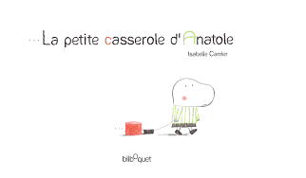

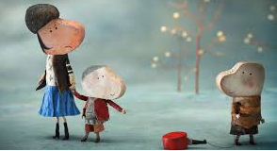

Des livres…
Pas une mais diverses configurations familiales

Slide 30
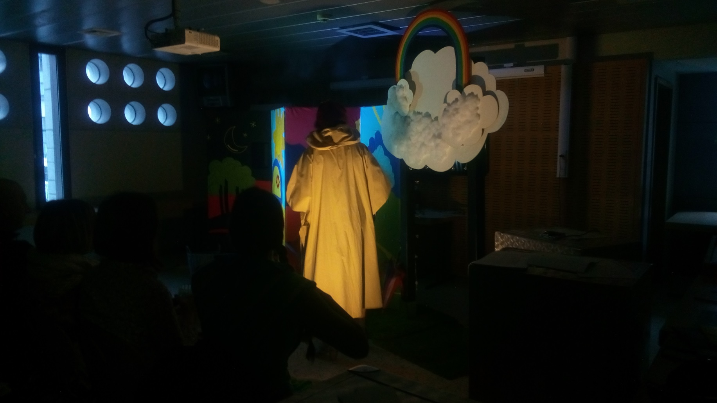
Des possibilités de spectacle … Ici la machine arc-en-ciel

Slide 31
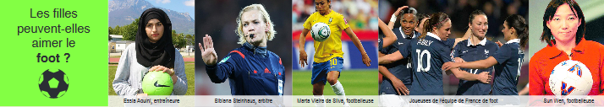
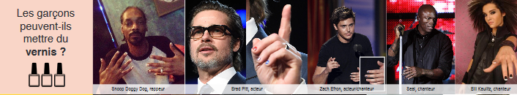
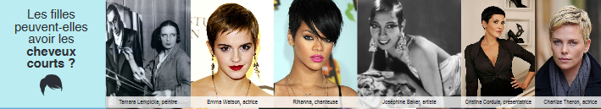
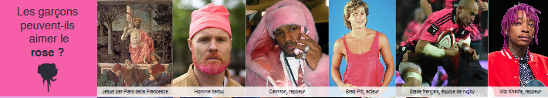
D’autres outils existent aussi pour sensibiliser les enfants au respect de la diversité et à l’accueil de tous
Notes:
Les malles ouvrent la créativité, mais on peut aussi s’inspirer d’autres outils existants …
Outil créé par une éducatrice pédagogique, qui peut inspirer d’autres professionnel-le-s
L’idée est de montrer aux enfants qu’il n’y a pas qu’une manière d’être
Chaque petite fille ou petit garçon peut se rendre compte, grâce à une célébrité prise en exemple, que les activités habituellement stéréotypées « filles » sont ouvertes à tous et toutes.

Slide 32
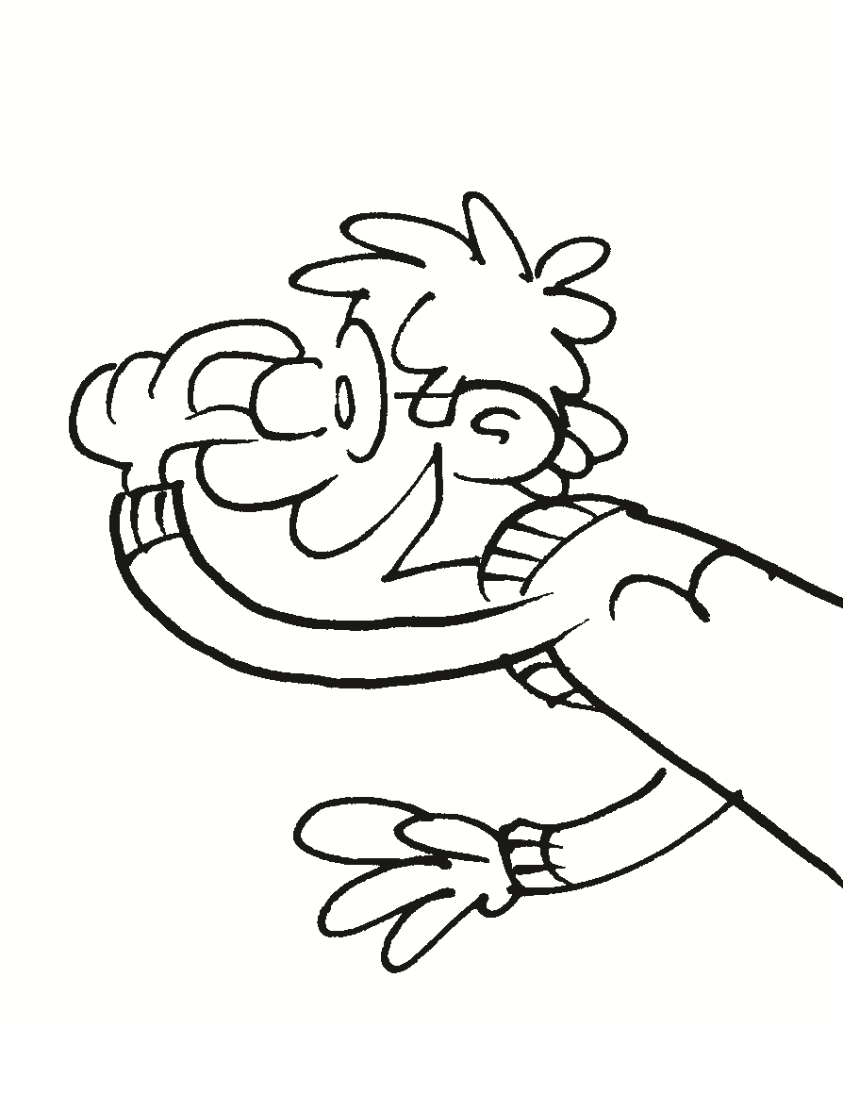
Merci pour votre participation !
francois.marechal@one.be – Gestionnaire de projets
Angelique.direnzo@one.be – Gestionnaire de projets
accessibilite-inclusion@one.be – Boîte mail générique

